Slide 1
STL实用入门教程 第一讲
主讲人：阙海忠
VC知识库网站(www.vckbase.com) 拍摄制作

Slide 2
讲解要点
这一讲，主要讲解如下要点：
一、什么是STL，使用STL的好处；
二、STL的string类型的使用方法。

Slide 3
STL的简介
STL（Standard Template Library，标准模板库)，它是由惠普实验室开发的一系列标准化的组件，目前是C++的一部分。
STL的代码从广义上讲分为三类：container（容器）、iterator（迭代器）和algorithm（算法），容器和算法通过迭代器可以进行无缝地连接。
string,wstring也是STL的一部分。

Slide 4
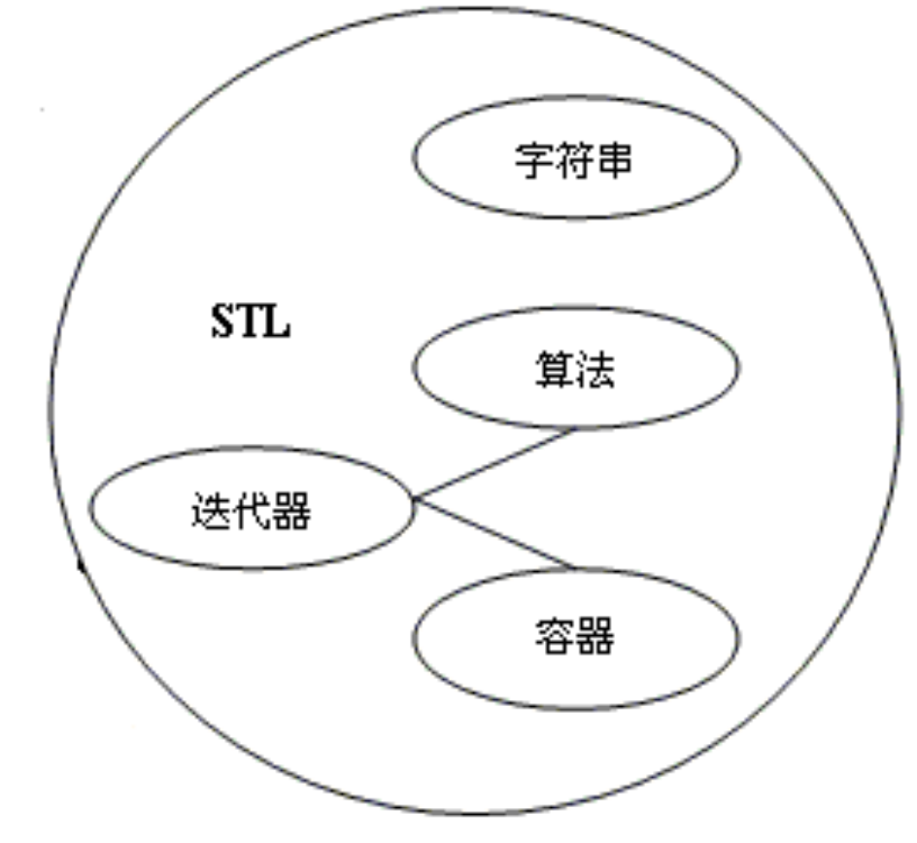
STL的组成及内部关系

Slide 5
使用STL的好处
STL是C++的一部分，因此不用额外安装什麽，它被内建在你的编译器之内。
STL的一个重要特点是数据结构和算法的分离。尽管这是个简单的概念，但是这种分离确实使得STL变得非常通用。例如，STL的sort()函数可以用来操作vector,list等容器。

Slide 6
使用STL的好处
STL具有高可重用性，高性能，高移植性，跨平台的优点。
高可重用性：STL中几乎所有的代码都采用了模板类和模版函数的方式实现，这相比于传统的由函数和类组成的库来说提供了更好的代码重用机会。关于模板的介绍，在第二讲会讲解。
高性能：如map可以高效地从十万条记录里面查找出指定的记录，因为map是采用红黑树的变体实现的。(红黑树是平横二叉树的一种)

Slide 7
使用STL的好处
高移植性：如在项目A上用STL编写的模块，可以直接移植到项目B上。
跨平台：如用windows的Visual Studio编写的代码可以在Mac OS的XCode上直接编译。

Slide 8
使用STL的好处
程序员可以不用思考STL具体的实现过程，只要能够熟练使用STL就OK了。这样他们就可以把精力放在程序开发的别的方面。

Slide 9
体会与演讲过渡
了解到STL的这些好处，我们知道STL无疑是最值得C++程序员骄傲的一部分。每一个C＋＋程序员都应该好好学习STL。只有能够熟练使用STL的程序员，才是好的C++程序员。
那么，怎么开始学习STL呢，我们先来学习STL中比较独立，也是比较基础的一部分，string！

Slide 10
string讲解纲要
string是什么
string与char*的比较
string使用之前的准备
string的构造函数
string的存取字符操作
从string取得const char*的操作
把string拷贝到char*指向的空间的操作
string的长度
string的赋值
string的连接
string的比较
string的子串
string的查找
string的插入
string的删除
string的替换
string与wstring的区别
string与wstring的转换
编码统一化，编写单一源代码

Slide 11
string是什么
string是STL的字符串类型，通常用来表示字符串。而在使用string之前，字符串通常是用char*表示的。string与char*都可以用来表示字符串，那么二者有什么区别呢。

Slide 12
string讲解纲要
string是什么
string与char*的比较
string使用之前的准备
string的构造函数
string的存取字符操作
从string取得const char*的操作
把string拷贝到char*指向的空间的操作
string的长度
string的赋值
string的连接
string的比较
string的子串
string的查找
string的插入
string的删除
string的替换
string与wstring的区别
string与wstring的转换
编码统一化，编写单一源代码

Slide 13
string与char*的比较
string是一个类, char*是一个指向字符的指针。
string封装了char*，管理这个字符串，是一个char*型的容器。

Slide 14
string与char*的比较
string不用考虑内存释放和越界。
string管理char*所分配的内存。每一次string的复制，取值都由string类负责维护，不用担心复制越界和取值越界等。
string支持运算。（这个等下会详细讲）
如：
    string a; string b;
    a += b;

Slide 15
string与char*的比较
string提供了一系列的字符串操作函数（这个等下会详讲）
查找find， 拷贝copy，删除erase
替换replace，插入insert，等等

Slide 16
string讲解纲要
string是什么
string与char*的比较
string使用之前的准备
string的构造函数
string的存取字符操作
从string取得const char*的操作
把string拷贝到char*指向的空间的操作
string的长度
string的赋值
string的连接
string的比较
string的子串
string的查找
string的插入
string的删除
string的替换
string与wstring的区别
string与wstring的转换
编码统一化，编写单一源代码

Slide 17
string使用之前的准备
#include <string>
using namespace std;

Slide 18
string讲解纲要
string是什么
string与char*的比较
string使用之前的准备
string的构造函数
string的存取字符操作
从string取得const char*的操作
把string拷贝到char*指向的空间的操作
string的长度
string的赋值
string的连接
string的比较
string的子串
string的查找
string的插入
string的删除
string的替换
string与wstring的区别
string与wstring的转换
编码统一化，编写单一源代码

Slide 19
string的构造函数
默认构造函数：
string(); //构造一个空的字符串string s1。
拷贝构造函数：
string(const string &str); //构造一个与str一样的string。如string s1(s2)。
带参数的构造函数
string(const char *s); //用字符串s初始化
string(int n,char c); //用n个字符c初始化

Slide 20
string讲解纲要
string是什么
string与char*的比较
string使用之前的准备
string的构造函数
string的存取字符操作
从string取得const char*的操作
把string拷贝到char*指向的空间的操作
string的长度
string的赋值
string的连接
string的比较
string的子串
string的查找
string的插入
string的删除
string的替换
string与wstring的区别
string与wstring的转换
编码统一化，编写单一源代码

Slide 21
string的存取字符操作
string类的字符操作：
const char &operator[] (int n) const;
const char &at(int n) const;
char &operator[] (int n);
char &at(int n);

Slide 22
string的存取字符操作
char c = strA[3];
char d = strA.at(5);
以上两句对应前两个方法
strA[3] = 'X';
strA.at(5) = 'Y';
以上两句对应后两个方法

Slide 23
string的存取字符操作
operator[]和at()均返回当前字符串中第n个字符，但二者是有区别的。
主要区别在于at()在越界时会抛出异常，[]在刚好越界时会返回(char)0，再继续越界时，编译器直接出错。
如果你的程序希望可以通过try,catch捕获异常，建议采用at()。

Slide 24
string讲解纲要
string是什么
string与char*的比较
string使用之前的准备
string的构造函数
string的存取字符操作
从string取得const char*的操作
把string拷贝到char*指向的空间的操作
string的长度
string的赋值
string的连接
string的比较
string的子串
string的查找
string的插入
string的删除
string的替换
string与wstring的区别
string与wstring的转换
编码统一化，编写单一源代码

Slide 25
从string取得const char*的操作
string类的字符操作：
const char *c_str() const; //返回一个以'\0'结尾的字符串

Slide 26
string讲解纲要
string是什么
string与char*的比较
string使用之前的准备
string的构造函数
string的存取字符操作
从string取得const char*的操作
把string拷贝到char*指向的内存空间的操作
string的长度
string的赋值
string的连接
string的比较
string的子串
string的查找
string的插入
string的删除
string的替换
string与wstring的区别
string与wstring的转换
编码统一化，编写单一源代码

Slide 27
把string拷贝到char*指向的内存空间的操作
int copy(char *s, int n, int pos=0) const;
把当前串中以pos开始的n个字符拷贝到以s为起始位置的字符数组中，返回实际拷贝的数目。注意要保证s所指向的空间足够大以容纳当前字符串，不然会越界。

Slide 28
string讲解纲要
string是什么
string与char*的比较
string使用之前的准备
string的构造函数
string的存取字符操作
从string取得const char*的操作
把string拷贝到char*指向的空间的操作
string的长度
string的赋值
string的连接
string的比较
string的子串
string的查找
string的插入
string的删除
string的替换
string与wstring的区别
string与wstring的转换
编码统一化，编写单一源代码

Slide 29
string的长度
int length() const; //返回当前字符串的长度。长度不包括字符串结尾的'\0'。
bool empty() const; //当前字符串是否为空

Slide 30
string讲解纲要
string是什么
string与char*的比较
string使用之前的准备
string的构造函数
string的存取字符操作
从string取得const char*的操作
把string拷贝到char*指向的空间的操作
string的长度
string的赋值
string的连接
string的比较
string的子串
string的查找
string的插入
string的删除
string的替换
string与wstring的区别
string与wstring的转换
编码统一化，编写单一源代码

Slide 31
string的赋值
string &operator=(const string &s);//把字符串s赋给当前的字符串
string &assign(const char *s); //把字符串s赋给当前的字符串
string &assign(const char *s, int n); //把字符串s的前n个字符赋给当前的字符串

Slide 32
string的赋值
string &assign(const string &s); //把字符串s赋给当前字符串
string &assign(int n,char c); //用n个字符c赋给当前字符串
string &assign(const string &s,int start, int n); //把字符串s中从start开始的n个字符赋给当前字符串

Slide 33
string讲解纲要
string是什么
string与char*的比较
string使用之前的准备
string的构造函数
string的存取字符操作
从string取得const char*的操作
把string拷贝到char*指向的空间的操作
string的长度
string的赋值
string的连接
string的比较
string的子串
string的查找
string的插入
string的删除
string的替换
string与wstring的区别
string与wstring的转换
编码统一化，编写单一源代码

Slide 34
string的连接
string &operator+=(const string &s); //把字符串s连接到当前字符串结尾
string &operator+=(const char *s);//把字符串s连接到当前字符串结尾
string &append(const char *s); //把字符串s连接到当前字符串结尾
string &append(const char *s,int n); //把字符串s的前n个字符连接到当前字符串结尾

Slide 35
string的连接
string &append(const string &s); //同operator+=()
string &append(const string &s,int pos, int n);//把字符串s中从pos开始的n个字符连接到当前字符串结尾
string &append(int n, char c); //在当前字符串结尾添加n个字符c

Slide 36
string讲解纲要
string是什么
string与char*的比较
string使用之前的准备
string的构造函数
string的存取字符操作
从string取得const char*的操作
把string拷贝到char*指向的空间的操作
string的长度
string的赋值
string的连接
string的比较
string的子串
string的查找
string的插入
string的删除
string的替换
string与wstring的区别
string与wstring的转换
编码统一化，编写单一源代码

Slide 37
string的比较
int compare(const string &s) const; //与字符串s比较
int compare(const char *s) const; //与字符串s比较
compare函数在>时返回 1，<时返回 -1，==时返回 0。比较区分大小写，比较时参考字典顺序，排越前面的越小。大写的A比小写的a小。

Slide 38
string讲解纲要
string是什么
string与char*的比较
string使用之前的准备
string的构造函数
string的存取字符操作
从string取得const char*的操作
把string拷贝到char*指向的空间的操作
string的长度
string的赋值
string的连接
string的比较
string的子串
string的查找
string的插入
string的删除
string的替换
string与wstring的区别
string与wstring的转换
编码统一化，编写单一源代码

Slide 39
string的子串
string substr(int pos=0, int n=npos) const; //返回由pos开始的n个字符组成的子字符串

Slide 40
string讲解纲要
string是什么
string与char*的比较
string使用之前的准备
string的构造函数
string的存取字符操作
从string取得const char*的操作
把string拷贝到char*指向的空间的操作
string的长度
string的赋值
string的连接
string的比较
string的子串
string的查找
string的插入
string的删除
string的替换
string与wstring的区别
string与wstring的转换
编码统一化，编写单一源代码

Slide 41
string的查找
int find(char c,int pos=0) const; //从pos开始查找字符c在当前字符串的位置
int find(const char *s, int pos=0) const; //从pos开始查找字符串s在当前字符串的位置
int find(const string &s, int pos=0) const; //从pos开始查找字符串s在当前字符串中的位置
find函数如果查找不到，就返回-1

Slide 42
string的查找
int rfind(char c, int pos=npos) const; //从pos开始从后向前查找字符c在当前字符串中的位置
int rfind(const char *s, int pos=npos) const;
int rfind(const string &s, int pos=npos) const;
//rfind是反向查找的意思，如果查找不到， 返回-1

Slide 43
string讲解纲要
string是什么
string与char*的比较
string使用之前的准备
string的构造函数
string的存取字符操作
从string取得const char*的操作
把string拷贝到char*指向的空间的操作
string的长度
string的赋值
string的连接
string的比较
string的子串
string的查找
string的插入
string的删除
string的替换
string与wstring的区别
string与wstring的转换
编码统一化，编写单一源代码

Slide 44
string的插入
string &insert(int pos, const char *s);
string &insert(int pos, const string &s);
//前两个函数在pos位置插入字符串s
string &insert(int pos, int n, char c); //在pos位置 插入n个字符c

Slide 45
string讲解纲要
string是什么
string与char*的比较
string使用之前的准备
string的构造函数
string的存取字符操作
从string取得const char*的操作
把string拷贝到char*指向的空间的操作
string的长度
string的赋值
string的连接
string的比较
string的子串
string的查找
string的插入
string的删除
string的替换
string与wstring的区别
string与wstring的转换
编码统一化，编写单一源代码

Slide 46
string的删除
string &erase(int pos=0, int n=npos); //删除pos开始的n个字符，返回修改后的字符串

Slide 47
string讲解纲要
string是什么
string与char*的比较
string使用之前的准备
string的构造函数
string的存取字符操作
从string取得const char*的操作
把string拷贝到char*指向的空间的操作
string的长度
string的赋值
string的连接
string的比较
string的子串
string的查找
string的插入
string的删除
string的替换
string与wstring的区别
string与wstring的转换
编码统一化，编写单一源代码

Slide 48
string的替换
string &replace(int pos, int n, const char *s);//删除从pos开始的n个字符，然后在pos处插入串s
string &replace(int pos, int n, const string &s); //删除从pos开始的n个字符，然后在pos处插入串s
void swap(string &s2); //交换当前字符串与s2的值

Slide 49
string讲解纲要
string是什么
string与char*的比较
string使用之前的准备
string的构造函数
string的存取字符操作
从string取得const char*的操作
把string拷贝到char*指向的空间的操作
string的长度
string的赋值
string的连接
string的比较
string的子串
string的查找
string的插入
string的删除
string的替换
string与wstring的区别
string与wstring的转换
编码统一化，编写单一源代码

Slide 50
string与wstring的区别
string是对char*的管理，一个字符只占一个字节大小。一个汉字占两个字节，ASCII编码。
wstring是对wchar_t*的管理，一个字符占两个字节大小，一个汉字占两个字节，Unicode编码。
wstring的使用方法跟string类似，区别主要在于函数参数char*与函数参数wchar_t*

Slide 51
string讲解纲要
string是什么
string与char*的比较
string使用之前的准备
string的构造函数
string的存取字符操作
从string取得const char*的操作
把string拷贝到char*指向的空间的操作
string的长度
string的赋值
string的连接
string的比较
string的子串
string的查找
string的插入
string的删除
string的替换
string与wstring的区别
string与wstring的转换
编码统一化，编写单一源代码

Slide 52
string与wstring的转换
第一种方法
调用Windows的API函数：WideCharToMultiByte()函数和MultiByteToWideChar()函数。
第二种方法
使用ATL的CA2W类与CW2A类。或使用A2W宏与W2A宏。

Slide 53
string与wstring的转换
第三种方法，跨平台的方法，使用CRT库的mbstowcs()函数和wcstombs()函数，需设定locale。
以下是第三种方法的实现例子。
#include <string>
#include <locale.h>
using namespace std;

Slide 54
string与wstring的转换
//wstring转成string
string ws2s(const wstring &ws)
{
  string curLocale = setlocale(LC_ALL,NULL); //curLocale="C";
  setlocale(LC_ALL,"chs");
  const wchar_t * _Source=ws.c_str();
  size_t _Dsize=2*ws.size()+1;
  char * _Dest = new char[_Dsize];
  memset(_Dest,0,_Dsize);
  wcstombs(_Dest,_Source,_Dsize);
  string result = _Dest;
  delete[] _Dest;
  setlocale(LC_ALL,curLocale.c_str());
  return result;
}

Slide 55
string与wstring的转换
//string转成wstring
wstring s2ws(const string &s)
{
  string curLocale = setlocale(LC_ALL,NULL); //curLocale = "C"
  setlocale(LC_ALL, "chs");
  const char *_Source = s.c_str();
  size_t _Dsize = s.size()+1;
  wchar_t *_Dest = new wchar_t[_Dsize];
  wmemset(_Dest,0,_Dsize);
  mbstowcs(_Dest,_Source,_Dsize);
  wstring result = _Dest;
  delete[] _Dest;
  setlocale(LC_ALL, curLocale.c_str());
  return result;
}

Slide 56
string讲解纲要
string是什么
string与char*的比较
string使用之前的准备
string的构造函数
string的存取字符操作
从string取得const char*的操作
把string拷贝到char*指向的空间的操作
string的长度
string的赋值
string的连接
string的比较
string的子串
string的查找
string的插入
string的删除
string的替换
string与wstring的区别
string与wstring的转换
编码统一化，编写单一源代码

Slide 57
编码统一化，编写单一源代码
如果我们想建立两个版本的程序，一个处理ASCII字符串，另一个处理Unicode字符串，最好的解决办法是编写出既能按ASCII编译又能按Unicode编译的单一源代码。把以下代码加入到程序中，只要修改一个宏就能满足我们的要求。
#ifdef _UNICODE
typedef wstring tstring;
typedef wchar_t tchar;
#define _T(x) L ## x
#else
typedef string tstring;
typedef char tchar;
#define _T(x) x
#endif

Slide 58
回顾
这一讲，主要讲解如下要点：
一、什么是STL，使用STL的好处
STL的代码从广义上讲分为三类：container（容器）、iterator（迭代器）和algorithm（算法），容器和算法通过迭代器可以进行无缝连接。
string,wstring也是STL的一部分。
STL具有高可重用性，高性能，高移植性，跨平台的优点。
二、STL的string类型的使用方法
string是什么,string与char*的比较,string使用之前的准备,string的构造函数，取字符操作，取const char*的操作，拷贝，长度，赋值，连接，比较，子串，查找，插入，删除，替换，与wstring的区别与转换，编码统一化。

